Slide 1
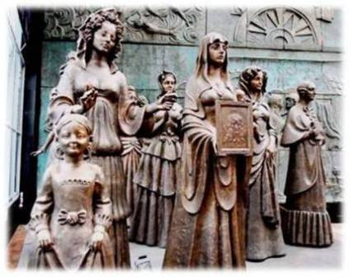
Величие духа русских женщин
(по поэме Н.А. Некрасова «Русские женщины»)

Slide 2
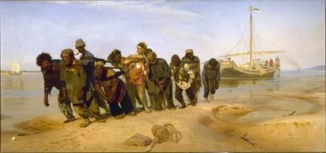

Slide 3
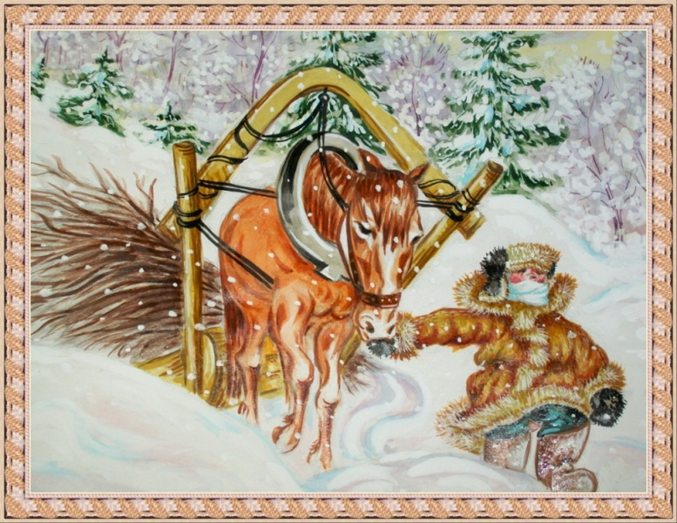

Slide 4
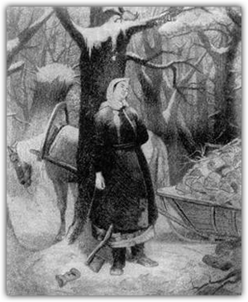

Slide 6
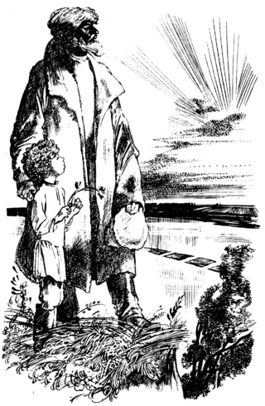

Slide 7
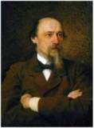
Кто служа великим целям века,
Жизнь свою всецело отдает
На борьбу за брата-человека,-
Только тот себя переживет…
Н.А. Некрасов

Slide 8
Ответьте на вопросы:
1 вариант
2 вариант
1) Главная героиня (имя, происхождение, семья)
2) Какие трудности испытает героиня в пути?
1) Главная героиня (имена, происхождение, семья)
2) Почему близкие и окружение были против поездки героини?

Slide 9
“Самоотвержение, выказанное ими, остаётся навсегда свидетельством великих душевных сил, присущих русской женщине”.
Н.А. Некрасов.

Slide 10
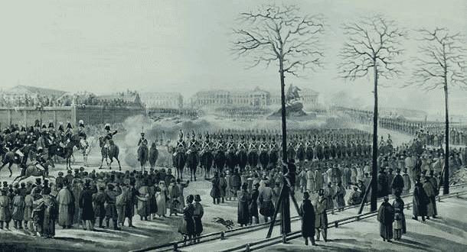
Восстание декабристов

Slide 11
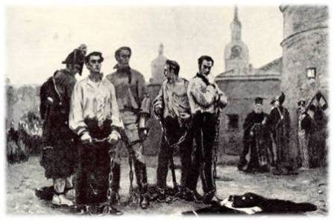
Казнь декабристов

Slide 12
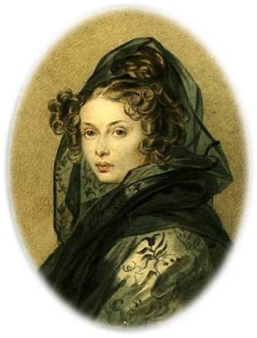
Ни в чем не повинные, они… перенесли все, что перенесли их осуждённые мужья.
Ф.М. Достоевский.
Одиннадцать жен декабристов, последовавших за ними в Сибирь
Е.И.Трубецкая
Е.П.Нарышкина
А.В.Розен
М.Н.Волконская
А.В.Ёнтальцева
А.И.Давыдова
Полина Гебль (Анненкова)
Н.Д.Фонвизина
М.К.Юшневская
А.Г.Муравьева
К.Ивашева

Slide 13
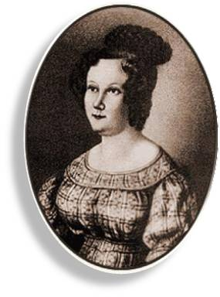
Екатерина Трубецкая
Пленительные образы! Едва ли
В истории какой-нибудь страны
Вы что-нибудь прекраснее встречали.
Их имена забыться не должны.
Н.А. Некрасов.

Slide 14
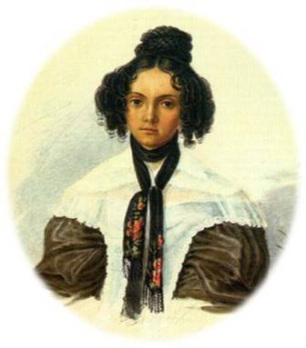
Мария Волконская

Slide 15
Домашнее задание
1) Письменно ответьте на вопрос:
В чем величие духа русских женщин? (по поэме Н.А. Некрасова «Русские женщины»)
2) Выучить наизусть «Размышление у парадного подъезда»

Slide 16
Вступление
Во многих произведениях Н.А.Некрасова отразились печальные страницы русской истории. В поэме «На Волге» автор показал несчастные судьбы русских бурлаков, в «Крестьянских детях» рассказал о тяжелой жизни детей того времени. Поэма «Дедушка» напоминает нам о страшном событии 14 декабря 1825 года.
Осн.часть
Героини поэмы «Русские женщины» обрекли себя на страдания сами, осознанно….

